Slide 1
विषय : संज्ञा
पठन पूर्व गतिविधि

Slide 2
पहेली-1

Slide 3
पहेली का उत्तर

Slide 4
पहेली -2

Slide 5
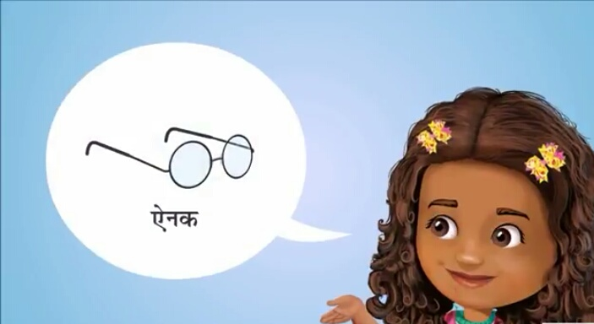
पहेली का उत्तर

Slide 6
पहेली -3

Slide 7
पहेली का उत्तर

Slide 8
पहेली -4

Slide 9
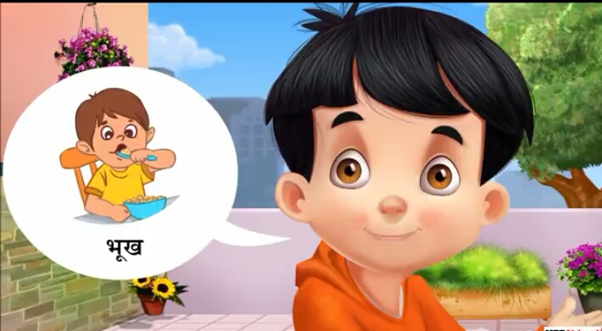
पहेली का उत्तर

Slide 11
संज्ञा के भेद
1 व्यक्तिवाचक संज्ञा
2 जातिवाचक संज्ञा
3 भाववाचक संज्ञा

Slide 15
जातिवाचक संज्ञा के उदाहरण
1 नदी
2 पेड़
3 आदमी
4 लड़की
5 गाँव

